Slide 1


Рейтинг інфлюенсерів в Україні
(з використанням даних HypeAuditor
за 2020 та 1H 2021)
Підготовлено Комітетом з питань інфлюенсер маркетингу IAB Україна

Slide 2
Зміст
Вступні тези членів комітету
Короткий огляд методології
Рейтинг Instagram-інфлюенсерів
Рейтинг YouTube-інфлюенсерів
Рейтинг TikTok-інфлюенсерів
© ГС «БЮРО ІНТЕРАКТИВНОЇ РЕКЛАМИ УКРАЇНА», 2021, видання перше
У випадку використання тексту або будь-якої його частини обов’язкове посилання на джерело та правовласника

Slide 3

“
Анастасія Байдаченко
CEO
IAB Ukraine
“
В Україні було багато спроб провести рейтингування блогерів у тому чи іншому вигляді. Частіше за все подібні проекти реалізовували онлайн ЗМІ чи представники видавничих домів. Часто одним із факторів або навіть єдиним було голосування, що робить такий рейтинг однобічним або суттєво обмеженим, а значить, не дає змогу ані індустрії, ані клієнтам використовувати його для вирішення своїх задач повною мірою. Адже кількість підписників та ядро аудиторії – це важливі фактори, але не завжди визначальні. До того ж, проведення голосування завжди потребує потужного захисту від «накруток» голосів, часто супроводжується хвилями негативу онлайн та «війнами в коментах» між підписниками учасників. IAB Україна, як індустріальна організація, та Комітет із питань інфлюенсер маркетингу вирішили піти альтернативним шляхом, щоб дозволити маркетинг-командам обирати партнерів, беручи до уваги декілька параметрів. Нашим експертам вдалося побудувати багатофакторну модель для рейтингування блогерів, включаючи аналіз даних hypeauditor щодо платформ. Сподіваюсь, такий рейтинг стане в нагоді індустрії та допоможе вибудовувати довгострокове партнерство між брендами та блогерами.
© ГС «БЮРО ІНТЕРАКТИВНОЇ РЕКЛАМИ УКРАЇНА», 2021, видання перше
У випадку використання тексту або будь-якої його частини обов’язкове посилання на джерело та правовласника
3

Slide 4

“
Віра Сливінська
керівниця Комітету з питань інфлюенсер маркетингу IAB
Head of Global Business Development, AIR Media-Tech
“
Мета створення даного рейтингу - задати ринкові бенч-марки, який з одного боку допоможе українським рекламодавцям із навігацією по різномаїттю інфлюенсерів, виділивши найбільш привабливих для співпраці, з іншого боку, сподіваюсь, рейтинг стане орієнтиром і натхненням для інших блогерів для подальшого розвитку. В основу методології увійшли всі ключові фактори, які представники брендів враховують при підборі блогерів для комерційних проектів. Окрім медійних показників ми також застосували brand safety фільтр, видаливши із добірки інфлюенсерів, контент яких не відповідає цьому критерію (містить значну долю нецензурної лексики, або просуває нездорові цінності). Плануємо проводити рейтингування регулярно, слідкуйте за оновленнями.
© ГС «БЮРО ІНТЕРАКТИВНОЇ РЕКЛАМИ УКРАЇНА», 2021, видання перше
У випадку використання тексту або будь-якої його частини обов’язкове посилання на джерело та правовласника
4

Slide 5

“
Дар’я Симонова
Head of Analytics
AIR Creators Ecosystem
“
Рейтинг блогерів, розроблений Комітетом ІМ IAB Ukraine, створено саме для учасників українського ринку інфлюенсер маркетингу. Він органічно доповнює вже випущені Гайд Influencer Marketing та Рейтинг ІМ агентств України. Запропонований багатофакторний підхід для рейтингування має на меті збалансувати запит маркетологів на якість та ефективність інструменту ІМ та досягнення креаторів з розвитку своїх каналів.
© ГС «БЮРО ІНТЕРАКТИВНОЇ РЕКЛАМИ УКРАЇНА», 2021, видання перше
У випадку використання тексту або будь-якої його частини обов’язкове посилання на джерело та правовласника
5

Slide 6

“
“
Ярослав Лерман
Creative Director
Senate Agency
Формування індустрії та її стандартів це надціль для IAB. Перший сезон рейтингування блогерів є важливим кроком у цьому процесі. Зрозуміло, що наступні ітерації ставатимуть більш досконалими, проте головне почати.
Особисто для мене досвід створення цього продукту став «зламним», бо зруйнувалася соціальна бульбашка, всередині якої знаходиться багато людей з індустрії. Ми маємо сприймати багатофакторність (не лише цифри) людей, соціальний капітал яких конвертується у брендові комунікації.
© ГС «БЮРО ІНТЕРАКТИВНОЇ РЕКЛАМИ УКРАЇНА», 2021, видання перше
У випадку використання тексту або будь-якої його частини обов’язкове посилання на джерело та правовласника
6

Slide 7
Короткий огляд методології
Систематизація у рейтингуванні інфлюенсерів має спиратися на два кластери факторів. Перший кластер, кількісний, ми вираховуємо за допомогою HypeAuditor. Другий, умовно цілісно-ідеологічний, відслідковується за допомогою мануального дослідження командою Комітету з питань інфлюенсер маркетингу IAB Україна профілів та слугує додатковою інформацією для прийняття рішення.
Кількісний фактор
1. Парсинг даних за допомогою платформи HypeAuditor: підписники, якість аудиторії, залучення, відсоток української аудиторії
2. Мануальне сортування акаунтів (виведення кластеру інфлюенсерів окремо від медіа та селебріті)
3. Сортування акаунтів за кількістю української аудиторії (виключення акаунтів з низькою для платформи часткою)
4. Знеособлення даних (надання даним умовного значення у заданому діапазоні)
5. Виведення фінального рейтингу та застосування brand safety фільтру
6. Перехід до ідеологічного фактору
Ідеологічний фактор
1. Участь у політичних кампаніях
2. Кількість реклами за період
© ГС «БЮРО ІНТЕРАКТИВНОЇ РЕКЛАМИ УКРАЇНА», 2021, видання перше
У випадку використання тексту або будь-якої його частини обов’язкове посилання на джерело та правовласника
7

Slide 8
ТОП INSTAGRAM-інфлюенсери

Slide 9
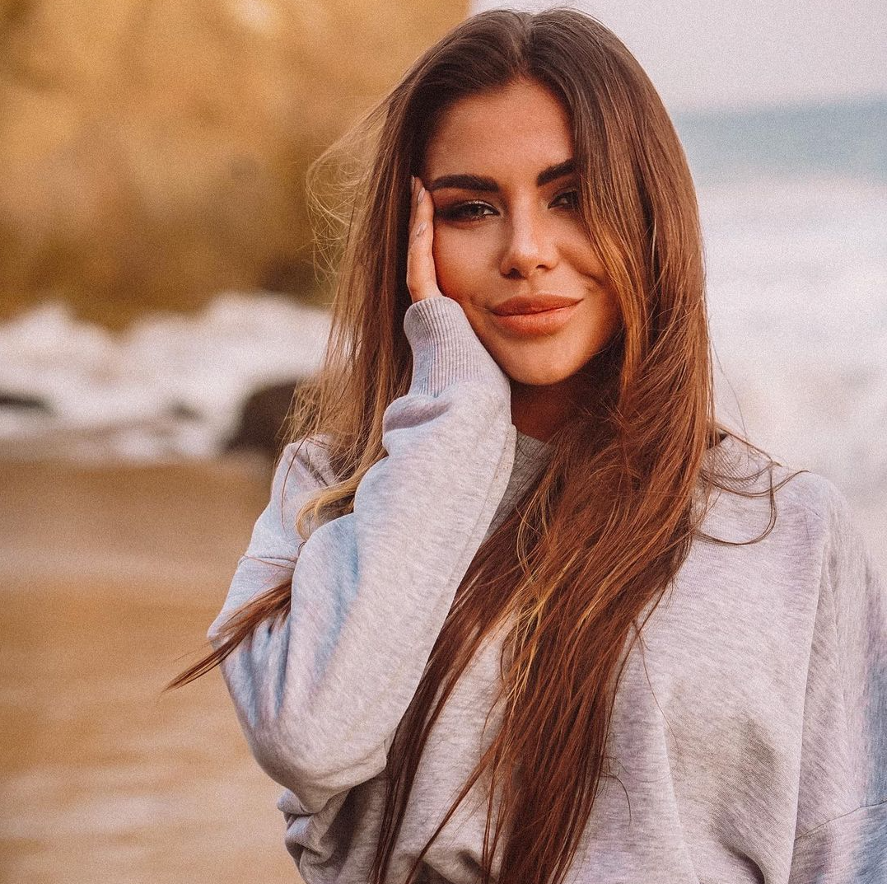
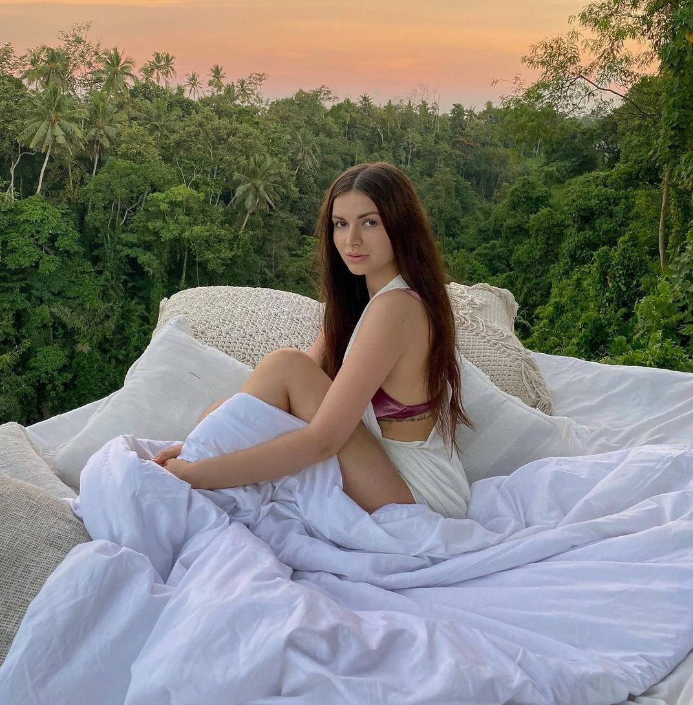

Instagram
TOP-3
1Н 2021
@sofia_stuzhuk
@alana_venum_
@boredoneguy

Slide 10
Instagram. Деталізація. Рейтинг 1Н 2021
 |  | ЗАГАЛЬНИЙ БАЛ | ЗАГАЛЬНИЙ БАЛ ЗВАЖЕНИЙ | Політика за останні 12 місяців | Відносна рекламна активність за останні 6 місяців*
1 | @sofia_stuzhuk | 26 | 6,9 | ні | 4
2 | @alana_venum | 24 | 6,3 | ні | 1
3 | @boredoneguy | 22 | 6,0 | так | 1
4 | @tomaschgood | 22 | 5,2 | ні | 1
5 | @misha.k.ua | 22 | 5,1 | ні | 2
6 | @diankazaichionok | 18 | 4,8 | ні | 3
7 | @shamankaa | 20 | 4,4 | ні | 3
8 | @yan_gordienko | 17 | 4,3 | ні | 1
9 | @s1mpleo | 15 | 4,3 | ні | 1
10 | @irinaa_kudashova | 18 | 4,0 | ні | 2
11 | @alina_frendiy | 18 | 3,9 | ні | 4
12 | @kik_vika_ | 18 | 3,9 | ні | 4
13 | @ulichka_naumenko | 18 | 3,8 | ні | 4
14 | @petraichuk_sasha | 17 | 3,7 | ні | 4
15 | @karina_na_more | 17 | 3,6 | ні | 1
16 | @natali_michkovska | 17 | 3,6 | ні | 3
17 | @sashachistova | 14 | 3,5 | ні | 3
18 | @tanyaparfileva | 14 | 3,4 | ні | 3
19 | @diva_olivka | 13 | 3,3 | ні | 2
20 | @ilonachernobai | 14 | 3,1 | ні | 1
21 | @daryltufekci | 13 | 3,1 | ні | 1
22 | @lomachenkovasiliy | 11 | 3,0 | ні | 1
23 | @mihalina_novakovskaya | 11 | 3,0 | ні | 1
24 | @kirill.kunitsky | 13 | 2,7 | так | 3
25 | @tomashevskyi_dima | 11 | 2,6 | так | 3
26 | @jkucher_ | 11 | 2,5 | ні | 2
27 | @m.a.m.a.s.i.t.a | 11 | 2,5 | ні | 3
28 | @muzika_nataly | 11 | 2,5 | ні | 3
29 | @afinkadiy | 10 | 2,4 | ні | 1
30 | @santadimopulos | 11 | 2,4 | ні | 4
4 – дуже висока рекламна активність,
1 – дуже низька
10
Деякі позиції рейтингу видалені на прохання учасників
© ГС «БЮРО ІНТЕРАКТИВНОЇ РЕКЛАМИ УКРАЇНА», 2021, видання перше
У випадку використання тексту або будь-якої його частини обов’язкове посилання на джерело та правовласника

Slide 11
Instagram
TOP-3
2020
@sofia_stuzhuk
@boredoneguy
@alana_venum_

Slide 12
Instagram. Деталізація. Рейтинг 2020
 |  | ЗАГАЛЬНИЙ БАЛ | ЗАГАЛЬНИЙ БАЛ ЗВАЖЕНИЙ | Політика за останні 12 місяців | Відносна рекламна активність за останні 6 місяців*
1 | @sofia_stuzhuk | 28 | 7,5 | Ні | 2
2 | @boredoneguy | 25 | 6,9 | Так | 1
3 | @alana_venum | 24 | 6,3 | Ні | 4
4 | @voloshyn_97 | 24 | 5,9 | Ні | 1
5 | @misha.k.ua | 24 | 5,7 | Ні | 4
6 | @tomaschgood | 23 | 5,5 | Ні | 1
7 | @diankazaichionok | 18 | 4,7 | Ні | 1
8 | @lianayel | 17 | 4,7 | Ні | 2
9 | @00000000000001k | 19 | 4,6 | Ні | 1
10 | @yan_gordienko | 17 | 4,3 | Ні | 4
11 | @petraichuk_sasha | 19 | 4,3 | Ні | 2
12 | @dankar | 16 | 4,2 | Ні | 1
13 | @evtushenko_dima | 16 | 4,0 | Ні | 3
14 | @diva_olivka | 14 | 3,6 | Ні | 2
15 | @saba.musina | 16 | 3,6 | Ні | 4
16 | @aleksey_durnev | 16 | 3,4 | Ні | 2
17 | @b.fp | 12 | 3,4 | Ні | 1
18 | @razumova_mayya | 14 | 3,4 | Ні | 4
19 | @natali_michkovska | 16 | 3,3 | Ні | 2
20 | @jkucher_ | 13 | 3,1 | Ні | 3
21 | @nastiagoncul | 12 | 3,1 | Ні | 2
22 | @aleksa_spray | 15 | 3,0 | Ні | 1
23 | @mihalina_novakovskaya | 11 | 2,8 | Ні | 1
24 | @philip.marvin | 11 | 2,8 | Ні | 1
25 | @kievskayaalexandra | 11 | 2,8 | Ні | 1
26 | @arthurmagician | 11 | 2,8 | Ні | 1
27 | @afinkadiy | 11 | 2,7 | Ні | 2
28 | @mashukovsky | 11 | 2,7 | Ні | 1
29 | @gevko_v | 14 | 2,7 | Так | 1
30 | @nickgolev | 11 | 2,6 | Ні | 2
4 – дуже висока рекламна активність,
1 – дуже низька
12
© ГС «БЮРО ІНТЕРАКТИВНОЇ РЕКЛАМИ УКРАЇНА», 2021, видання перше
У випадку використання тексту або будь-якої його частини обов’язкове посилання на джерело та правовласника
Деякі позиції рейтингу видалені на прохання учасників

Slide 13
ТОП YOUTUBE-інфлюенсери

Slide 14
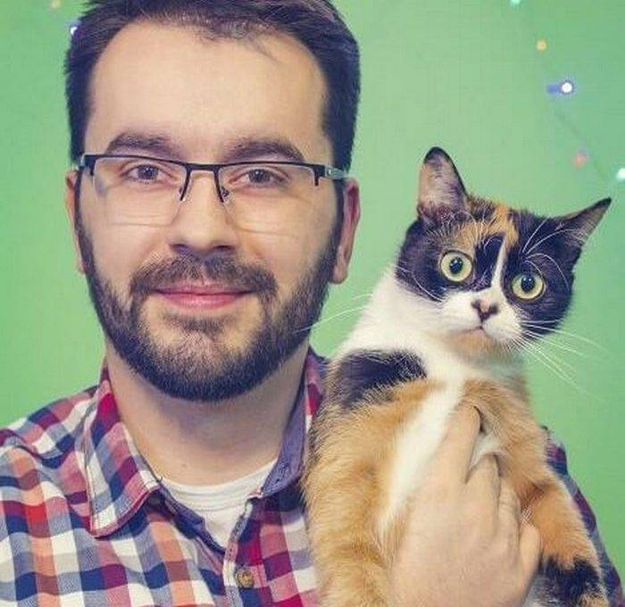


YouTube
TOP-3
1H 2021
SlivkiShow
Познаватель
Антон Птушкин

Slide 15
YouTube. Деталізація. Рейтинг 1H 2021
 |  | ЗАГАЛЬНИЙ БАЛ | ЗАГАЛЬНИЙ БАЛ ЗВАЖЕНИЙ | Політика за останні 12 місяців | Відносна рекламна активність за останні 6 місяців*
1 | SlivkiShow | 38 | 6,0 | Ні | 4
2 | Познаватель | 37 | 5,9 | Ні | 1
3 | Антон Птушкин | 29 | 4,5 | Ні | 4
4 | Magic Five | 29 | 4,5 | Ні | 4
5 | Чоткий Паца | 27 | 4,3 | Ні | 4
6 | vanzai | 26 | 3,9 | Ні | 4
7 | Дима Евтушенко | 24 | 3,5 | Ні | 4
8 | ORJEUNESSE | 21 | 2,5 | Ні | 4
9 | Василь | 21 | 2,5 | Ні | 4
10 | Доктор Комаровский | 16 | 2,4 | Ні | 2
11 | Интересный Фикус | 18 | 2,4 | Ні | 1
12 | InfoCar: тест-драйвы авто | 20 | 2,3 | Ні | 4
13 | TheBrainDit | 15 | 2,2 | Ні | 1
14 | Room Factory | 17 | 2,2 | Ні | 1
15 | Ольга Матвей | 14 | 2,1 | Ні | 1
16 | Yarik Paw | 14 | 2,1 | Ні | 1
17 | Afinka | 15 | 2,1 | Ні | 1
18 | Владимир Шмонденко | 15 | 2,1 | Ні | 4
19 | Vitalik Ignatyuk | 16 | 2,0 | Ні | 4
20 | itpedia | 16 | 2,0 | Ні | 4
21 | ЭСКОБАР | 16 | 2,0 | Ні | 2
22 | Big Money | 16 | 1,9 | Ні | 1
23 | CheAnD TV - Andrew Chehmenok | 13 | 1,9 | Ні | 1
24 | slidan | 15 | 1,9 | Ні | 4
25 | VERTUHA | 14 | 1,8 | Ні | 2
26 | YanGo | 12 | 1,8 | Ні | 1
27 | Daniel Gro | 12 | 1,8 | Ні | 1
28 | ИККЕРО | 12 | 1,8 | Ні | 1
29 | Holdik Live | 15 | 1,8 | Ні | 1
30 | Выпечка и кулинария. | 15 | 1,8 | Ні | 1
4 – дуже висока рекламна активність,
1 – дуже низька
© ГС «БЮРО ІНТЕРАКТИВНОЇ РЕКЛАМИ УКРАЇНА», 2021, видання перше
У випадку використання тексту або будь-якої його частини обов’язкове посилання на джерело та правовласника
15
Деякі позиції рейтингу видалені на прохання учасників

Slide 16

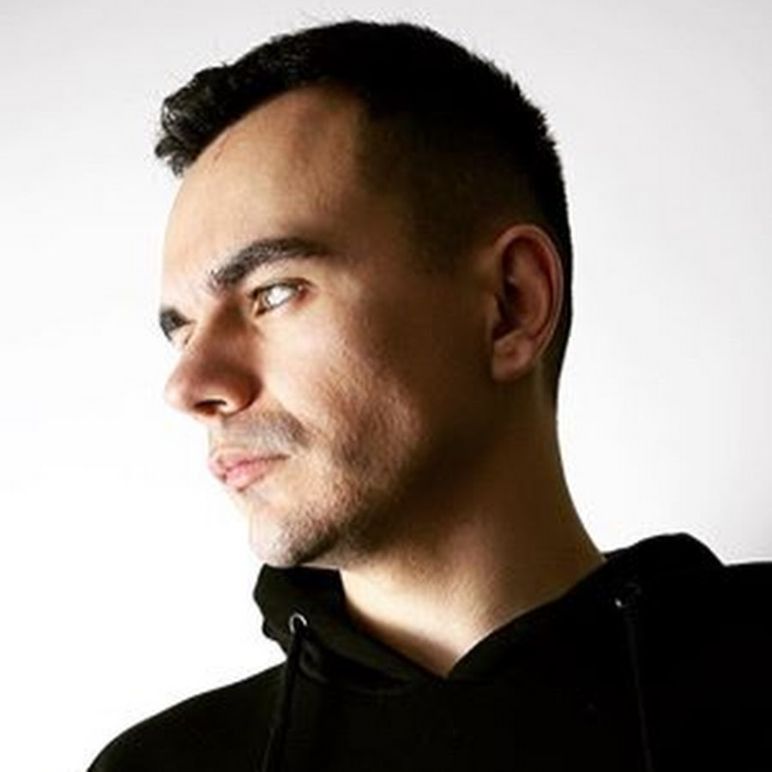
YouTube
TOP-3
2020
Антон Птушкин
Дима Евтушенко
Yarik Paw

Slide 17
YouTube. Деталізація. Рейтинг 2020
 |  | ЗАГАЛЬНИЙ БАЛ | ЗАГАЛЬНИЙ БАЛ ЗВАЖЕНИЙ | Політика за останні 12 місяців | Відносна рекламна активність за останні 6 місяців*
1 | Антон Птушкин | 40 | 6.4 | Ні | 4
2 | Дима Евтушенко | 34 | 5.3 | Ні | 4
3 | Yarik Paw | 25 | 4.0 | Ні | 1
4 | Ольга Матвей | 25 | 4.0 | Ні | 1
5 | ORJEUNESSE | 26 | 3.6 | Ні | 4
6 | Телебачення Торонто | 25 | 3.2 | Так | 1
7 | Василь | 23 | 3.2 | Ні | 4
8 | Vitalik Ignatyuk | 22 | 3.1 | Ні | 4
9 | Владимир Шмонденко | 20 | 3.0 | Ні | 4
10 | імені Т.Г. Шевченка | 24 | 3.0 | Ні | 1
11 | Доктор Комаровский | 19 | 2.9 | Ні | 2
12 | ТРЕНДЕЦЬ | 23 | 2.9 | Ні | 4
13 | Holdik Live | 19 | 2.8 | Ні | 1
14 | Kolegi Studio! | 23 | 2.7 | Так | 2
15 | ND Production | 18 | 2.7 | Ні | 2
16 | alyona alyona | 21 | 2.6 | Ні | 2
17 | Thebox - о технике и гаджетах | 20 | 2.6 | Ні | 3
18 | InfoCar: тест-драйвы авто | 20 | 2.6 | Ні | 4
19 | CheAnD TV - Andrew Chehmenok | 15 | 2.5 | Ні | 1
20 | RDeni | 22 | 2.5 | Ні | 1
21 | Andrey Burenok | 19 | 2.5 | Ні | 4
22 | Клятий раціоналіст | 22 | 2.5 | Ні | 1
23 | Ліжник TV | 22 | 2.5 | Ні | 1
24 | Тьоха | 19 | 2.5 | Ні | 4
25 | Андрій Марисюк | 19 | 2.5 | Ні | 1
26 | Dima Maleev | 22 | 2.5 | Ні | 1
27 | Бегущий Банкир | 20 | 2.4 | Так | 1
28 | Открытый Перекуп | 21 | 2.4 | Ні | 1
29 | Выпечка и кулинария. | 18 | 2.4 | Ні | 1
30 | Вацко Live | 21 | 2.4 | Ні | 4
4 – дуже висока рекламна активність,
1 – дуже низька
© ГС «БЮРО ІНТЕРАКТИВНОЇ РЕКЛАМИ УКРАЇНА», 2021, видання перше
У випадку використання тексту або будь-якої його частини обов’язкове посилання на джерело та правовласника
17
Деякі позиції рейтингу видалені на прохання учасників

Slide 18
ТОП TIKTOK-інфлюенсери

Slide 19

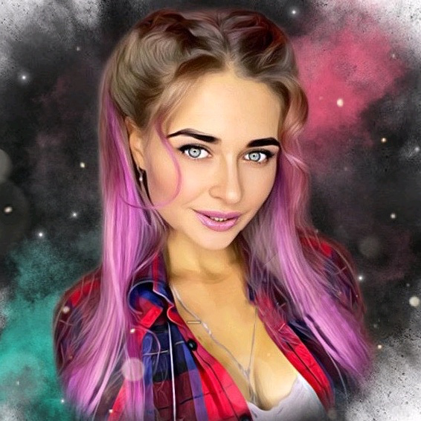

TikTik
TOP-3
1H2021
@y.yevchenko
@nnotochka
@ledboy1

Slide 20
TikTok. Деталізація. Рейтинг 1H 2021
 |  | ЗАГАЛЬНИЙ БАЛ | ЗАГАЛЬНИЙ БАЛ ЗВАЖЕНИЙ | Політика за останні 12 місяців | Відносна рекламна активність за останні 6 місяців*
1 | @y.yevchenko | 42 | 7,0 | Ні | 2
2 | @nnotochka | 35 | 6,8 | Ні | 1
3 | @ledboy1 | 37 | 6,0 | Ні | 2
4 | @maxburiak | 32 | 5,9 | Ні | 2
5 | @zakhandrevich | 28 | 5,4 | Ні | 4
6 | @malibash | 27 | 5,1 | Ні | 1
7 | @nevaaadaa | 29 | 4,9 | Ні | 1
8 | @mashukovskiy | 25 | 4,7 | Ні | 3
9 | @chervonenko__ | 25 | 4,7 | Ні | 1
10 | @egor69kaaa | 29 | 4,7 | Ні | 2
11 | @di.rubens | 24 | 4,5 | Ні | 1
12 | @rodion_ytube_ | 23 | 4,5 | Ні | 1
13 | @dux.a_ | 23 | 4,5 | Ні | 3
14 | @romakievsky | 23 | 4,5 | Ні | 1
15 | @elis.stone | 22 | 4,4 | Ні | 1
16 | @ulyana_kovalyk | 23 | 4,2 | Ні | 1
17 | @lana.timon | 22 | 4,1 | Ні | 2
18 | @kirealss | 21 | 4,0 | Ні | 1
19 | @tetya_mottya | 20 | 3,8 | Ні | 2
20 | @annatrincher | 21 | 3,7 | Ні | 4
21 | @katyapustovitt | 19 | 3,6 | Ні | 3
22 | @husmut | 18 | 3,5 | Ні | 2
23 | @voloshyn_97 | 19 | 3,5 | Ні | 1
24 | @demianvolkov | 16 | 3,1 | Ні | 1
25 | @anisimovan_ | 14 | 2,9 | Ні | 2
26 | @lanaappetitovna | 13 | 2,6 | Ні | 1
27 | @evadubovitskayaa | 12 | 2,5 | Ні | 4
28 | @sinulin | 11 | 2,3 | Ні | 2
29 | @rendy_vlad | 11 | 2,1 | Ні | 1
30 | @zelenska.darina | 7 | 1,1 | Ні | 2
4 – дуже висока рекламна активність,
1 – дуже низька
© ГС «БЮРО ІНТЕРАКТИВНОЇ РЕКЛАМИ УКРАЇНА», 2021, видання перше
У випадку використання тексту або будь-якої його частини обов’язкове посилання на джерело та правовласника
20
Деякі позиції рейтингу видалені на прохання учасників

Slide 21
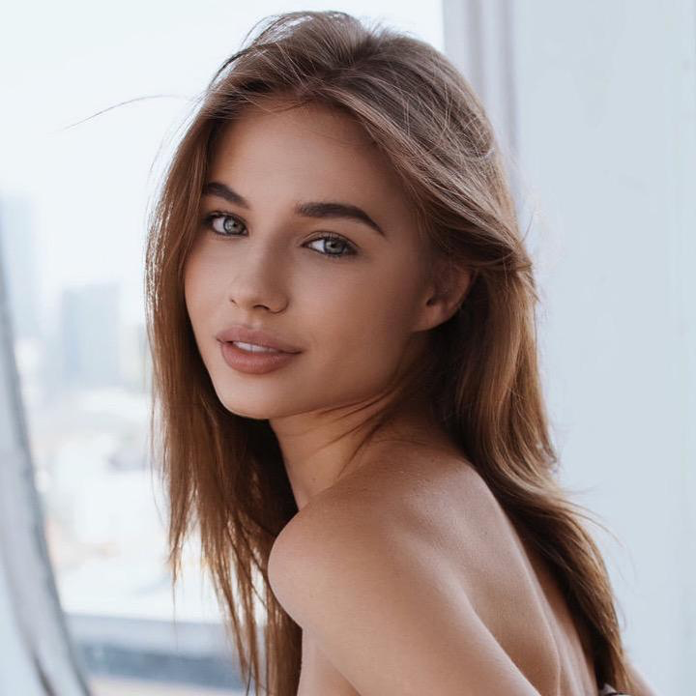

TikTok
TOP-3
2020
@elizabethvasilenko
@lianayel
@nnotochka

Slide 22
TikTok. Деталізація. Рейтинг 2020
 |  | ЗАГАЛЬНИЙ БАЛ | ЗАГАЛЬНИЙ БАЛ ЗВАЖЕНИЙ | Політика за останні 12 місяців | Відносна рекламна активність за останні 6 місяців*
1 | @elizabethvasilenko | 39 | 6.6 | Ні | 4
2 | @lianayel | 37 | 6,4 | Ні | 4
3 | @nnotochka | 31 | 5,5 | Ні | 2
4 | @y.yevchenko | 33 | 5,4 | Ні | 3
5 | @danilis_boom | 28 | 5,0 | Ні | 4
6 | @malibash | 25 | 4,3 | Ні | 2
7 | @kirealss | 26 | 4,2 | Ні | 1
8 | @murafa_ | 26 | 4,2 | Ні | 1
9 | @zelenska.darina | 22 | 4,1 | Ні | 2
10 | @maxburiak | 24 | 4,0 | Ні | 1
11 | @top_team_housee | 24 | 4,0 | Ні | 2
12 | @beembi | 23 | 3,9 | Ні | 1
13 | @demianvolkov | 23 | 3,9 | Ні | 1
14 | @aleksakzm | 21 | 3,9 | Ні | 2
15 | @irinakudashova | 24 | 3,9 | Ні | 1
16 | @zakhandrevich | 20 | 3,8 | Ні | 2
17 | @dux.a_ | 19 | 3,4 | Ні | 1
18 | @ilyadais | 19 | 3,4 | Ні | 1
19 | @nazivin00 | 20 | 3,3 | Ні | 1
20 | @mashukovskiy | 20 | 3,3 | Ні | 1
21 | @husmut | 19 | 3,3 | Ні | 1
22 | @annatrincher | 21 | 3,3 | Ні | 4
23 | @voloshyn_97 | 19 | 3,2 | Ні | 3
24 | @tetya_mottya | 19 | 3,1 | Ні | 2
25 | @alona_venum | 15 | 2,9 | Ні | 1
26 | @evadubovitskayaa | 15 | 2,8 | Ні | 2
27 | @romakievsky | 17 | 2,7 | Ні | 1
28 | @on.luis | 15 | 2,7 | Ні | 1
29 | @zavtura | 15 | 2,7 | Ні | 1
30 | @anisimovan_ | 16 | 2,6 | Ні | 2
4 – дуже висока рекламна активність,
1 – дуже низька
© ГС «БЮРО ІНТЕРАКТИВНОЇ РЕКЛАМИ УКРАЇНА», 2021, видання перше
У випадку використання тексту або будь-якої його частини обов’язкове посилання на джерело та правовласника
22
Деякі позиції рейтингу видалені на прохання учасників

Slide 23
Дякуємо!
Долучайтесь до IAB!
якщо у вас є запитання чи коментарі, просимо надати їх на anastasiya.baydachenko@iab.com.ua.
IAB Ukraine та команда проекту висловлює щиру вдячність HypeAuditor за надані звіти.

